Slide 1
Discord輔助管理機器人
專題生:許家銘
指導老師:李炯三

Slide 2
摘要
1、 研究動機
使用網路上開放的機器人後，我覺得為了一兩個小功能要多拉一隻機器人進群組不但不方便功能也容易重複。因此想製作出一個 Discord 的機器人，滿足自己的需求：方便、好管理。
2、 研究目的
學習模組化控制及物件導向程式
撰寫下列功能：
（1）伺服器日誌紀錄
（2）指令管理伺服器
（3）抽籤等其他指令
（4）使用資料庫儲存資料

Slide 3
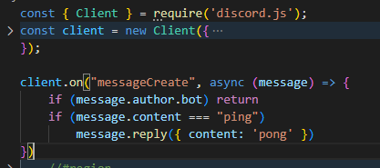
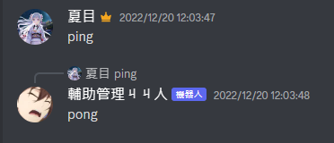
1、 測試
在撰寫第一個功能之前，要先了解聊天機器人是如何運作，Discord.js API中，已經將可能發生的事件都已經打包好了，只需要登入機器人密鑰接者調用事件並且加上設定的條件(指令)就可以讓機器人說話了。
程式 執行結果

Slide 4
2、 實作
當第一個簡單的小程式測試沒問題後就可以開始正式實做了。由於在單一執行續中，如果每一個功能都是用if條件語句來撰寫的話效率會降低，而使用switch case能讓程式效率提高。指令一多，打字會不方便，為指令添加一個前綴用於防呆。如果在每個條件前面都加上前綴會很麻煩，這時候就可以用字串函數對訊息內容進行處理。

Slide 5
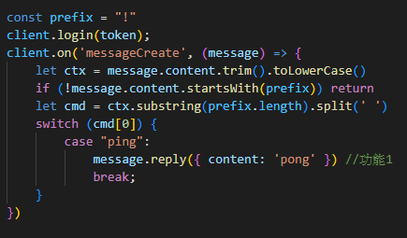

Slide 6
3、 導入檔案 & 資料庫系統
使用require()將json物件導入專案，在專案中例如:指令前綴,機器人的密鑰...可能會更動的參數直接存成json，方便以後修改，要將專案開源分享時，也能方便檢查密鑰等等...個人設定是否有清除。剛開始想簡化程式的時候是使用json物件來儲存資料，但是當資料越來越多時，在讀取檔案的時候就會越來越慢，所以需要用到資料庫。而SQLite套件可以在JS中輕鬆儲存與讀取資料庫內的資料。

Slide 7

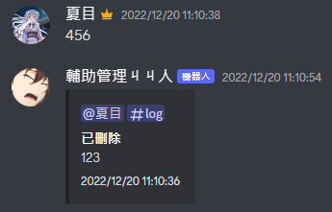
4、 訊息刪除日誌紀錄
使用調用刪除事件，當訊息刪除時將被刪除的訊息發送到特定頻道，並且排除:非伺服器、非伺服器成員、機器人訊息。
刪除訊息前 刪除訊息後

Slide 8
5、 使用物件導向式寫法模組化控制
在一開始，我對於物件導向程式和模組化不是很有蓋念，也覺得很麻煩，但是在上網查資料時，我發現如果只使用函式的話會越來越攏長如果要修改功能不但不容易找到在哪一行、變數名也容易重複。因此我最開始學習物件導向和模組化控制，在需要的時候讀取檔案並執行。

Slide 9
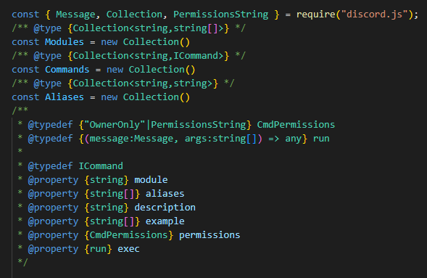
用JsDoc註解建立模板

Slide 10
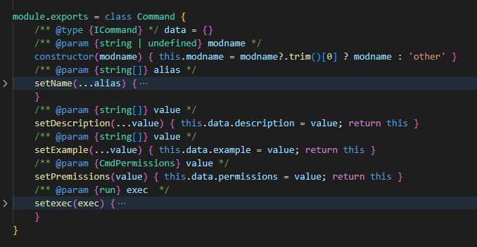
建立類別

Slide 11
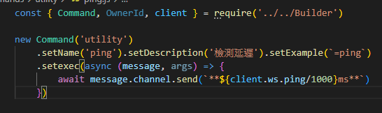

定義指令 & 導入
自己寫的class 建立指令
將主程式的switch case改成下面的程式掃描檔案並導入

Slide 12
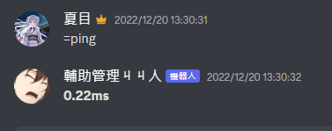
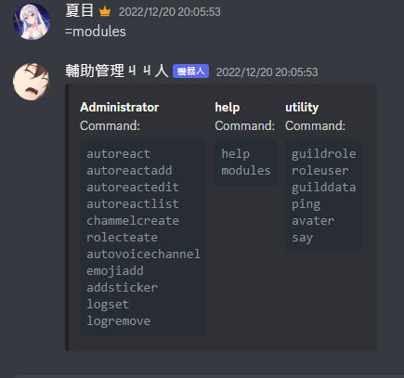
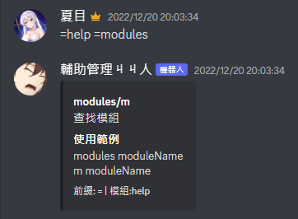
執行結果
指令列表
指令介紹

Slide 13
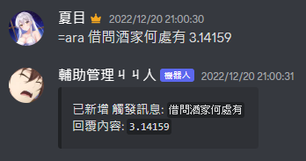
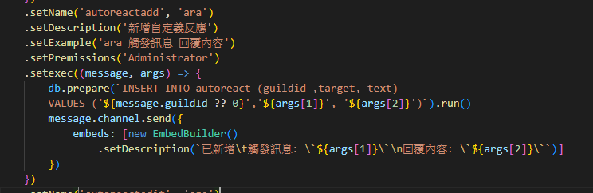
自動回覆系統
自動回覆比起指令好做很多，只是把觸 發訊息和回覆內容存好要重啟機器人。 為了不一直重啟，做了幾個指令設定和 編輯觸發訊息和回覆內容。
程式不長只有兩段 存到資料庫和指令執行結果

Slide 14
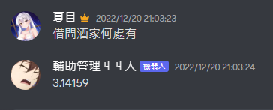
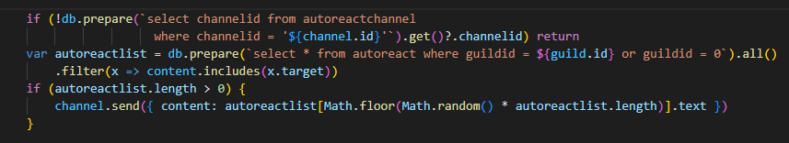
觸發訊息
觸發程式

Slide 15
結論
1、 優點:
雖然功能不多，但是當有需要時，可以隨時加入新功能，也方便管理。
2、 缺點:
自己架設機器人若是需要24小時在線上需要租伺服器或是電腦維持24小時不關機且維護要靠自己。
3、 未來展望:
今年年初是我真正意義上第一次接觸程式從一開始只能看著教學一步一步做，到現在不但學會模組化和物件導向程式，還能觸類旁通學會其他程式語言以及更高級的用法(reflect metadata)。在這將近一年的時間，我發現身邊有許多人會寫程式，了解到自己要學的還有很多，而網路上也有許多資源可以用來精進自己。我對於程式的熱愛也是超乎自己想像。今後我會繼續製作這個專案，不會局限於此。

